Slide 1
Comparación de centralización.
Pozo #2

Slide 2
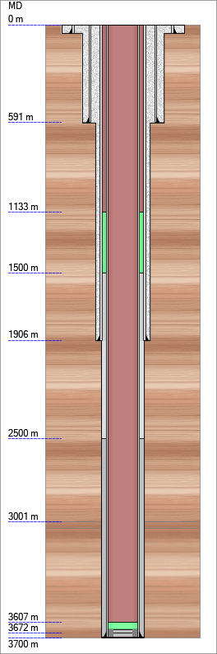
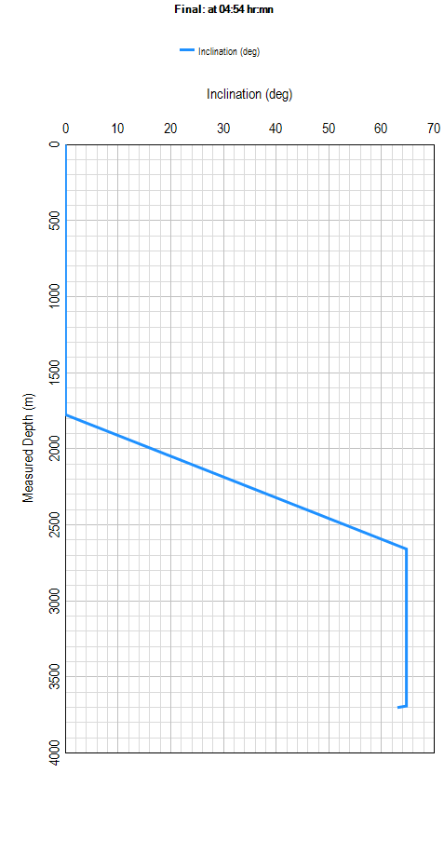
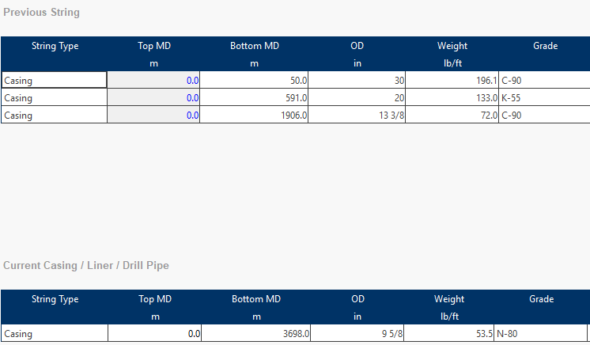
Datos de pozo:
Tubería:
Caliper y survey se adjuntan por separado.

Slide 3
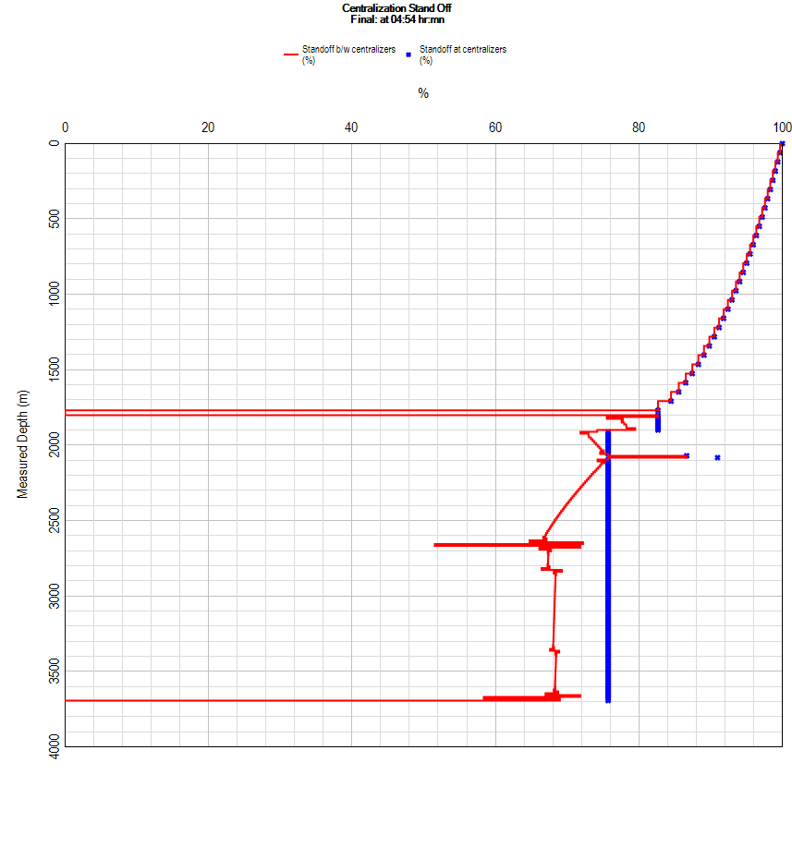
Modelo stiff string (centrador rígido)
1 centrador cada 5 tramos de 0 – 1800 m.
1 centrador por tramo rígido
De 1800 – 3698 m.

Slide 4
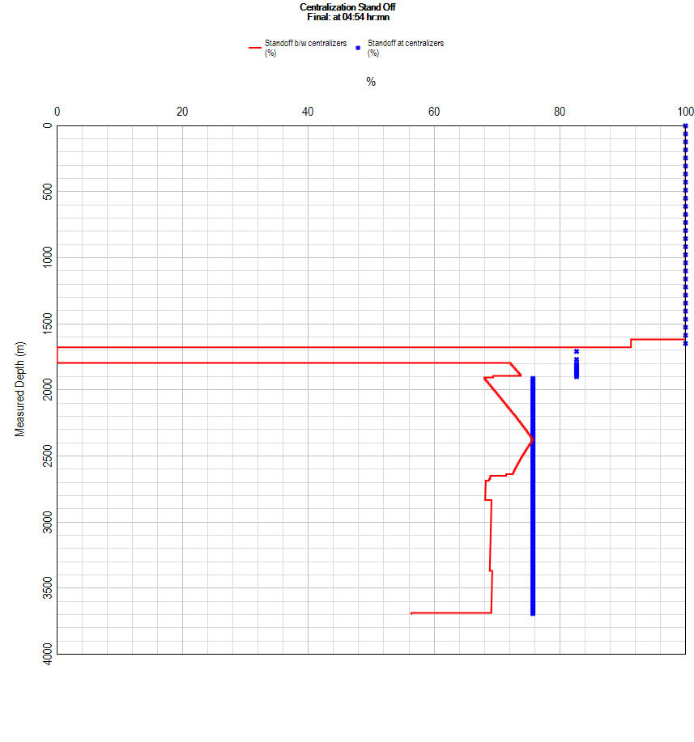
Modelo soft (centrador rígido)
1 centrador cada 5 tramos de 0 – 1800 m.
1 centrador por tramo rígido
De 1800 – 3698 m.

Slide 5
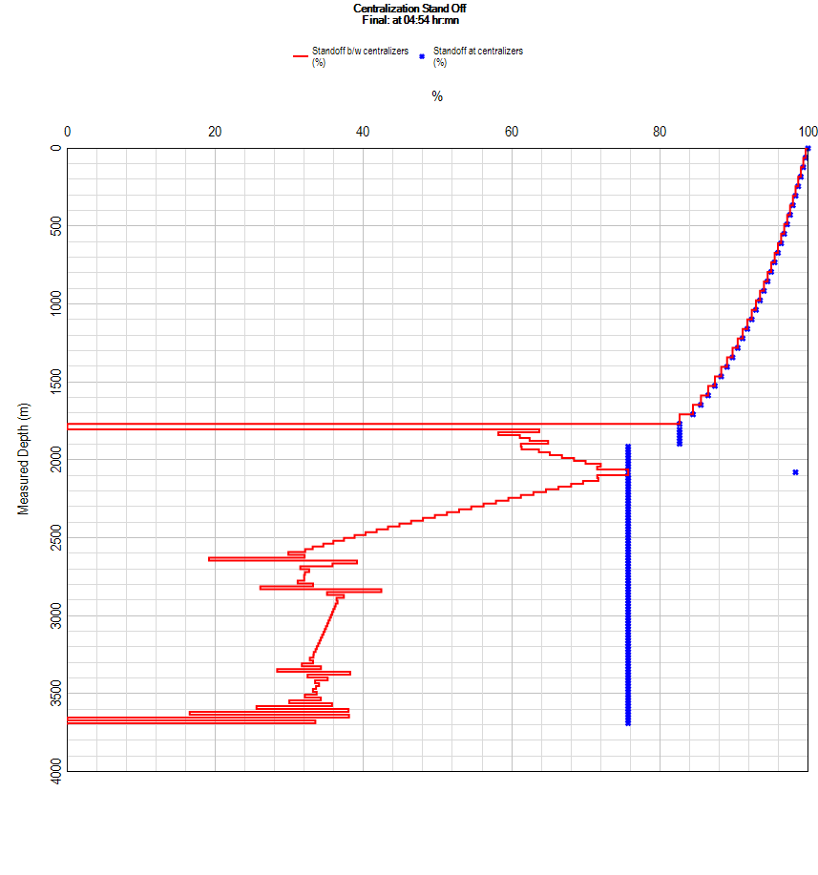
Modelo stiff string (centrador rígido)
1 centrador cada 5 tramos de 0 – 1800 m.
2 centrador cada 3 tramos rígido
De 1800 – 3698 m.

Slide 6
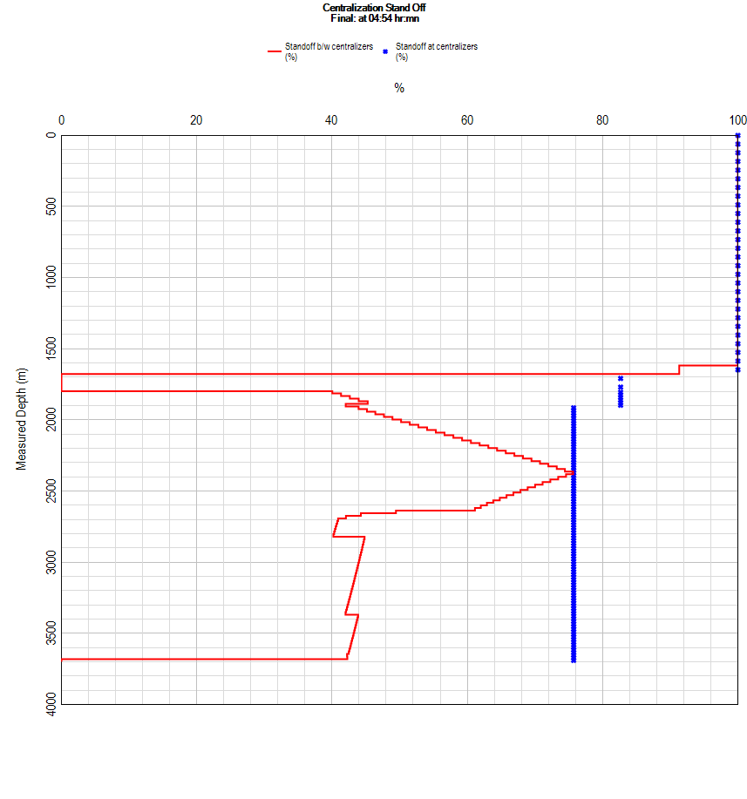
Modelo soft (centrador rígido)
1 centrador cada 5 tramos de 0 – 1800 m.
2 centrador cada 3 tramos rígido
De 1800 – 3698 m.

Slide 7
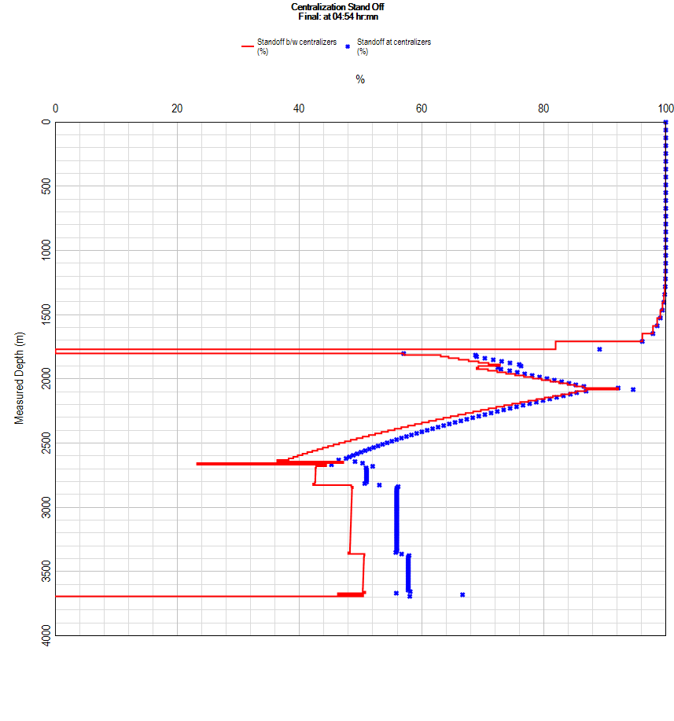
Modelo stiff string (centrador fleje)
1 centrador cada 5 tramos de 0 – 1800 m.
1 centrador por tramo
De 1800 – 3698 m.

Slide 8
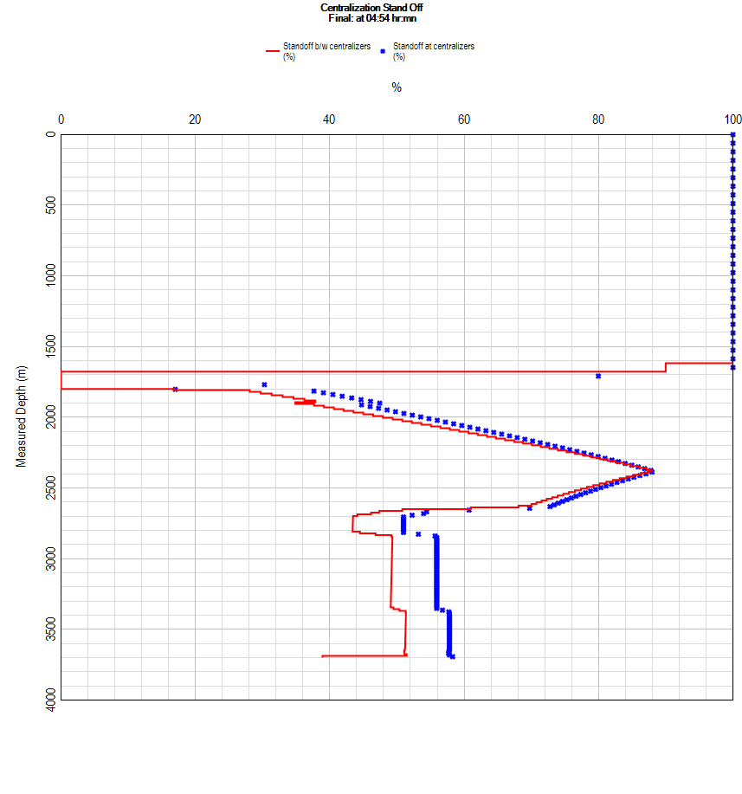
Modelo soft (centrador fleje)
1 centrador cada 5 tramos de 0 – 1800 m.
1 centrador por tramo
De 1800 – 3698 m.

Slide 9
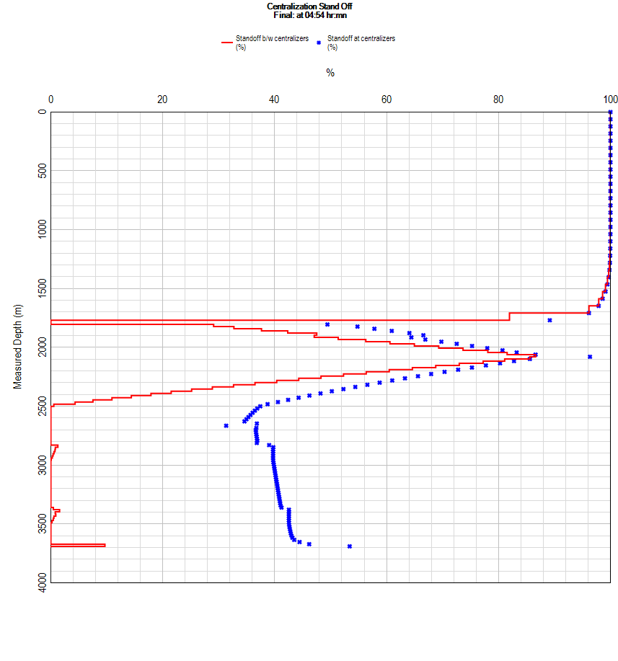
Modelo stiff string (centrador fleje)
1 centrador cada 5 tramos de 0 – 1800 m.
2 centrador cada 3 tramos
De 1800 – 3698 m.

Slide 10
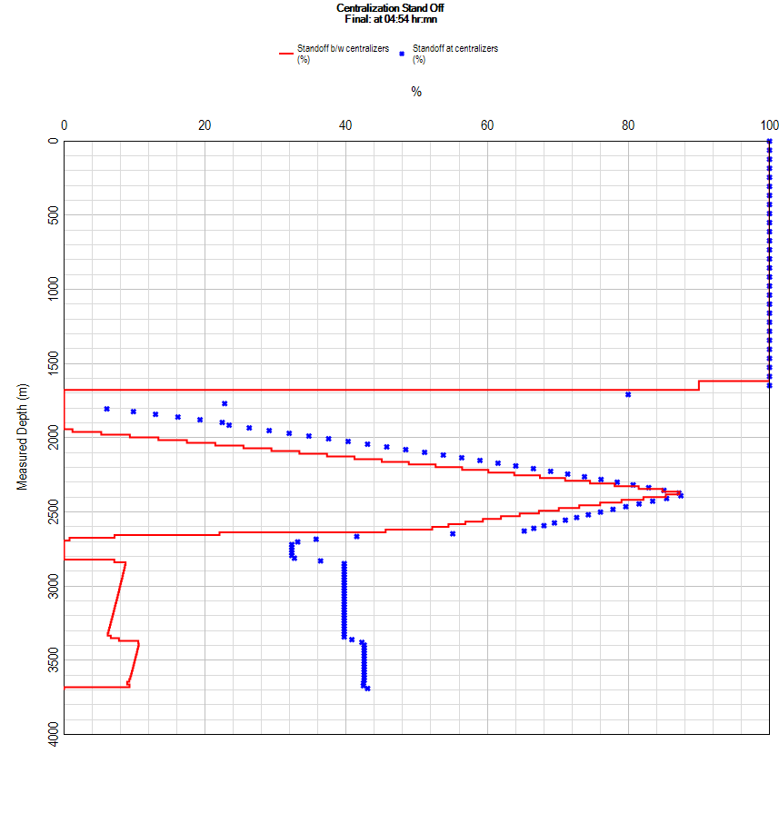
Modelo soft (centrador fleje)
1 centrador cada 5 tramos de 0 – 1800 m.
2 centrador cada 3 tramos
De 1800 – 3698 m.

